Slide 1
Leitor Digital Polimorfismo
Aluno: Ronivaldo Ferreira Silva Júnior

Slide 2
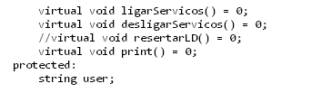








Hierarquia como três classes no mesmo nível
LeitorDigital.h
Nível 1
Kindle.h
Lev.h
Kobo.h
Nível 2
Plus.h
Nível 3

Slide 3
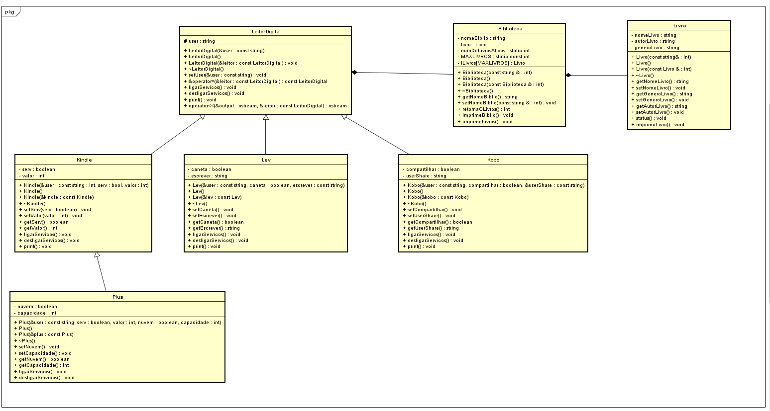
Diagrama UML

Slide 4
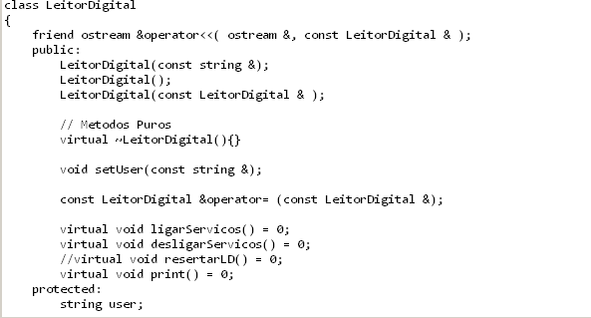
Leitor Digitral (Classe Abstrata)

Slide 5

Métodos virtuais Puros
Esses metos puros foram necessários para trabalhar os serviços de todas as classes que derivam a classe abstrata.

Slide 6

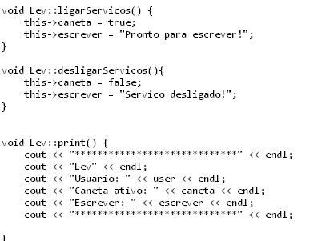
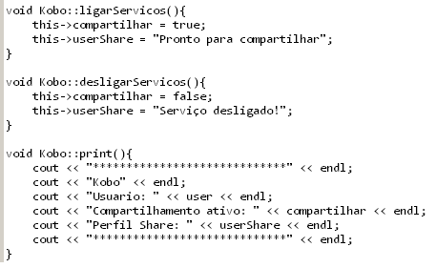
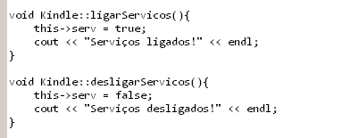
Implementação dos virtuais puros nas classes concretas

Slide 7
Todas as classes deve tem
Construtor de default
Construtor de cópia
Operators: =, <<, == e !=
Destrutores
Obrigatório o uso do static_cast – não usou o operador é descartado

Slide 8
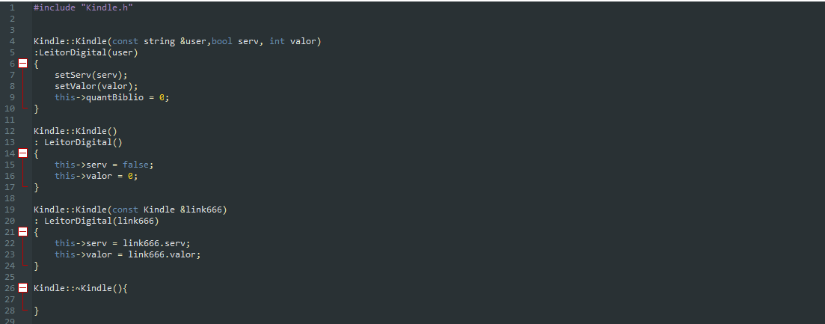
Construtor, Default, Copia, Destrutor (Kindle)

Slide 9
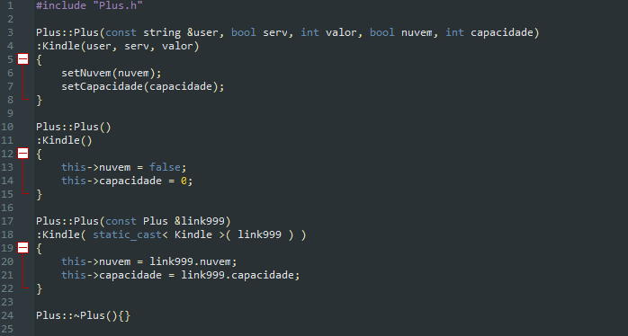
Construtor, Default, Copia, Destrutor (Plus)

Slide 10
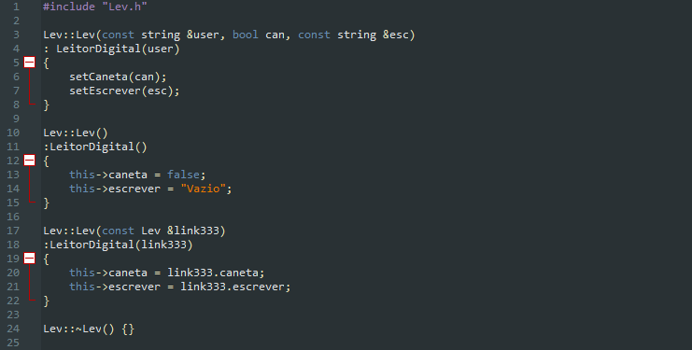
Construtor, Default, Copia, Destrutor (Lev)

Slide 11
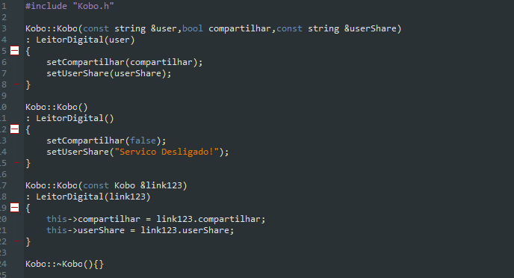
Construtor, Default, Copia, Destrutor (Kobo)

Slide 12
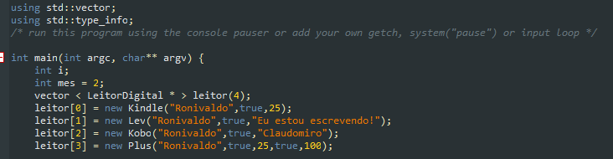
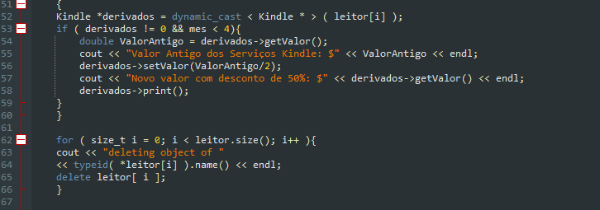

Vector
Dynamic_cast
TypeId

Slide 13
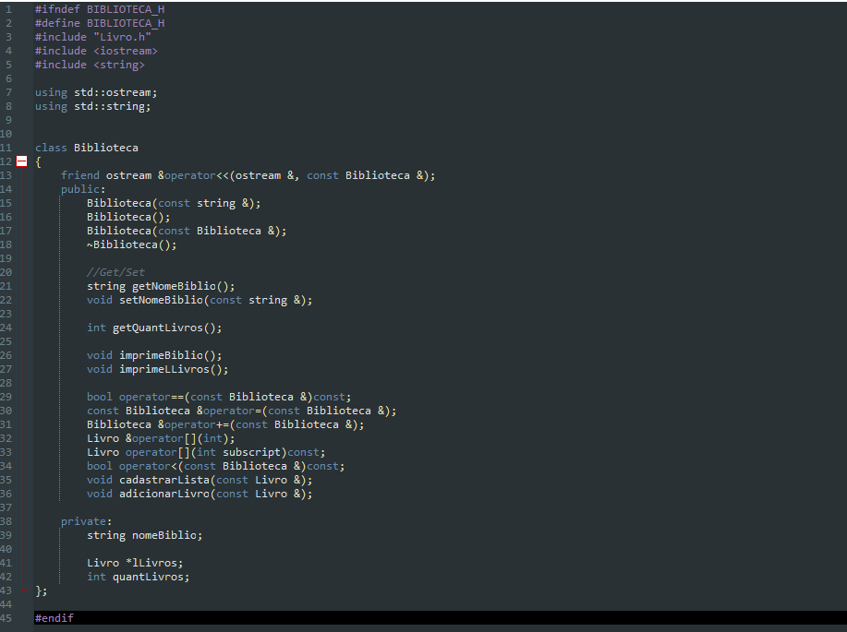
Composição – Biblioteca.h

Slide 14
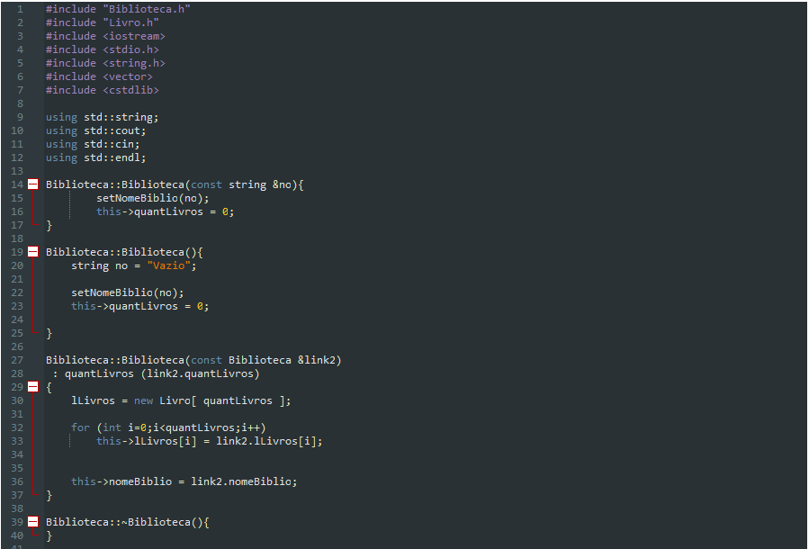
Composição – Biblioteca.cpp

Slide 15
Composição – Livro.h

Slide 16
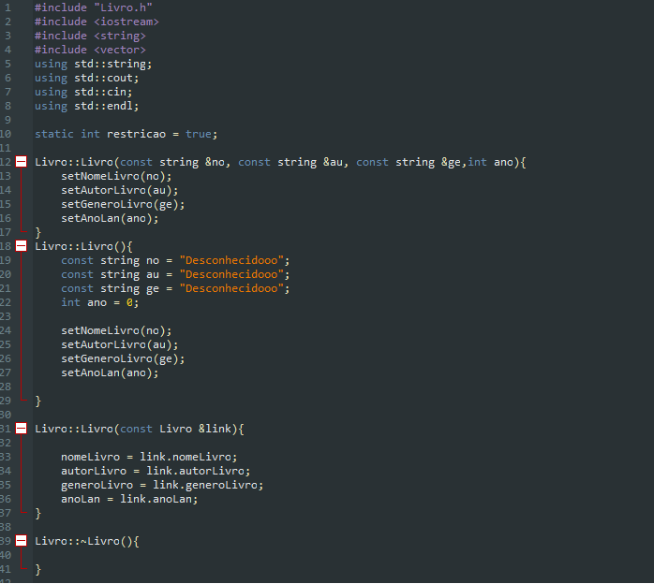
Composição – Livro.cpp

